Slide 1


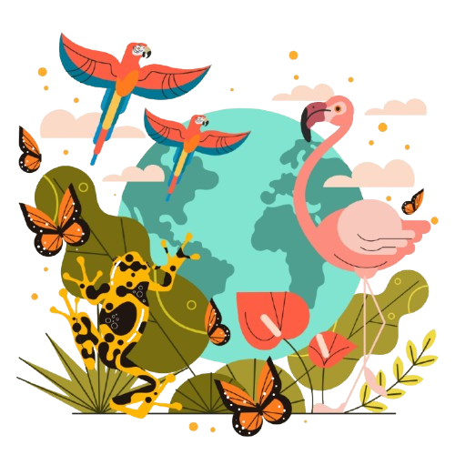



Guía de Estudio: Biodiversidad
Material de repaso para estudiantes que se presentarán a la convocatoria de ampliación de la Prueba Nacional Estandarizada Sumativa de Primaria 2025, componente Ciencias.
Antonio Rodriguez Montero
Asesor Regional de Ciencias

Slide 2

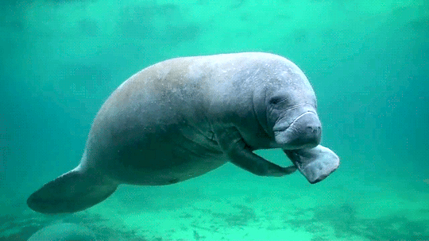

Información clave que debes repasar para responder correctamente los ítems del Bloque 2: Biodiversidad: Los ítems de este bloque buscan que la persona estudiante establezca una relación positiva con su entorno, tomando conciencia de los aspectos fundamentales de la vida en el planeta. Además, fomentan la responsabilidad individual y colectiva para la preservación de todas las formas de vida en la Tierra.
De acuerdo con el texto, la opción que hace referencia a una población es:
Los manatíes.
En ecología, una población se define como el conjunto de individuos de una misma especie que habitan en un área geográfica determinada. Mientras que términos como "aves" o "plantas acuáticas" agrupan a múltiples especies distintas (lo cual se refiere a una comunidad), "los manatíes" identifica a un grupo específico de una sola especie en los canales de Tortuguero.
Ítem #1. Para responder este ítem, usted debe: Distinguir conceptos básicos relacionados con la biodiversidad para un mejoramiento del entorno natural.

Slide 3

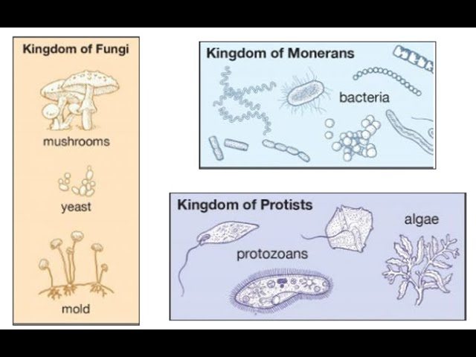
Según la clasificación de Robert H. Whittaker, los seres vivos se dividen en cinco reinos —Monera, Protista, Fungi, Plantae, Animalia— basándose en la estructura celular (procariota/eucariota), nivel de organización (unicelular/pluricelular), tipo de nutrición (autótrofa/heterótrofa) y modo de reproducción, separando por primera vez a los hongos de las plantas.
Ítem #2. Para responder este ítem, usted debe: Clasificar los organismos de acuerdo con sus características: por reinos biológicos al que pertenecen, vertebrados e invertebrados, según el medio en que viven y el tipo de alimentación.
Para el caso de este ítem, la lámina 1 muestra a los organismos del reino Monera: Son seres formados por una sola célula y no tienen núcleo. Son procariotas (carecen de organelos internos rodeados por membrana). Incluyen a las bacterias y cianobacterias. La lámina 2 muestra a los organismos del reino Protista: son organismos eucariotas (con núcleo y organelos internos rodeados por membrana) muy diversos, mayoritariamente unicelulares (aunque hay multicelulares simples como algas grandes) que viven en ambientes acuáticos o húmedos. Incluyen Protozoos como la Ameba, Paramecio y Euglena, Algas como Diatomeas y los Hongos mucilaginosos.
1
2

Slide 4

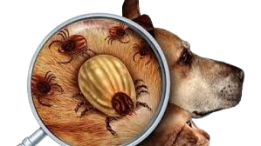
Ítem #3. Para responder este ítem, usted debe: Distinguir algunas relaciones de interdependencia entre los seres vivos y su importancia en el equilibrio ecológico.
La información describe una relación de parasitismo, que es un tipo de interacción interespecífica (entre especies diferentes) donde la garrapata se beneficia al alimentarse de la sangre del huésped (persona o animal), causándole daño, pero sin matarlo directamente, lo que se ajusta a la opción (C). La garrapata (un arácnido) y el animal/humano (un mamífero) son especies distintas. La garrapata se aprovecha del huésped para alimentarse, lo que es una relación parasitaria, que es una forma de interacción interespecífica.
En la opción (A), Simbiótica: Simbiosis implica beneficio mutuo (mutualismo) o comensalismo (uno se beneficia y el otro no se ve afectado), pero aquí hay daño al huésped, por lo que no es simbiosis mutualista. Por otra parte, la opción (B), Intraespecífica: Se refiere a interacciones entre individuos de la misma especie (ej. competencia entre garrapatas por un lugar, no lo que se describe).

Slide 5
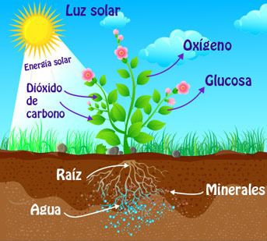

Ítem #4. Para responder este ítem, usted debe: Comprender los aspectos relacionados con la fotosíntesis para la vida en la Tierra.
De la información proporcionada, se puede asegurar que la fotosíntesis es el proceso que realizan las plantas para obtener sus nutrientes, crecer y desarrollarse, ya que crea materia orgánica (azúcares) a partir de sustancias simples y luz solar, sirviendo como base alimenticia para otros seres vivos y liberando oxígeno crucial para la vida en la Tierra, aunque no todos los seres vivos la realizan directamente.
En el caso de la opción A), proveen de alimento de forma directa a los animales carnívoros es incorrecto, ya que los carnívoros se alimentan de herbívoros, no directamente de las plantas. Por último, la opción B),
dicha afirmación es incorrecta. Solo los organismos autótrofos (plantas, algas, algunas bacterias) realizan la fotosíntesis; los demás seres vivos (heterótrofos) obtienen la energía indirectamente al comerse a otros organismos.

Slide 6
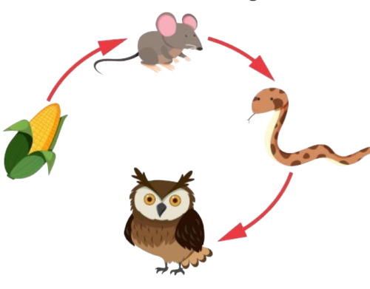
Ítem #5. Para responder este ítem, usted debe: Distinguir las interrelaciones que se establecen entre los componentes de los ecosistemas, así como los niveles de organización de los seres vivos.
En primer lugar, hay que recordar que un productor es un organismo que produce su propio alimento mediante la fotosíntesis, es decir, transforma la energía solar en materia orgánica. En el esquema, la planta de maíz es la única que realiza fotosíntesis, por lo tanto, es: Productor. Por otra parte, un consumidor de primer orden es un organismo herbívoro, es decir, que se alimenta directamente de los productores. En la cadena: Planta de maíz → Ratón → Serpiente → Lechuza. El ratón se alimenta de la planta de maíz, por lo tanto, es: Consumidor de primer orden. ¿Por qué no son correctas las otras opciones? A) Lechuza y Ratón. La lechuza es un consumidor de tercer o cuarto orden porque se alimenta de la serpiente y del ratón. No corresponde al primer orden. C) Planta de maíz y Lechuza. El orden solicitado es consumidor de primer orden y productor. Aquí están invertidos y además la lechuza no es productor.

Slide 7
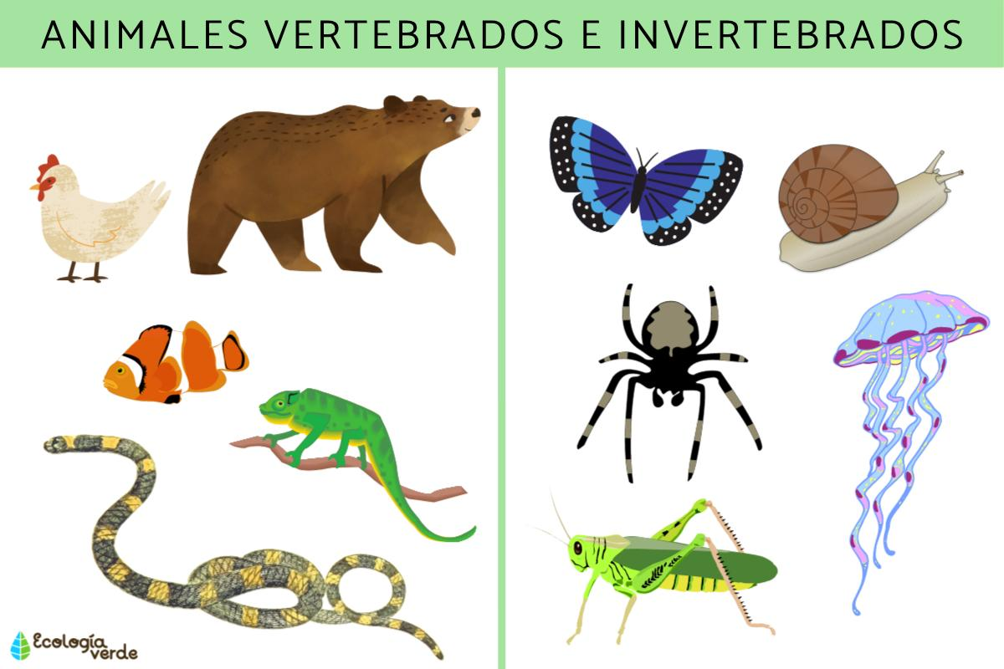
Ítem #6. Para responder este ítem, usted debe: Clasificar los organismos de acuerdo con sus características: por reinos biológicos al que pertenecen, vertebrados e invertebrados, según el medio en que viven y el tipo de alimentación.
La respuesta correcta es opción C, porque ambos animales son los únicos de las opciones que son invertebrados (no tienen columna vertebral), mientras que el pez y el tucán sí son animales vertebrados, y la jirafa (aunque no en la lista original) es mamífero vertebrado, a diferencia de la araña (invertebrada) y el caracol (invertebrado). Recuerde los Vertebrados: Tienen columna vertebral (pez, elefante, tortuga, tucán, pato). Los Invertebrados: No tienen columna vertebral (caracol, araña, cangrejo, mariposa).

Slide 8
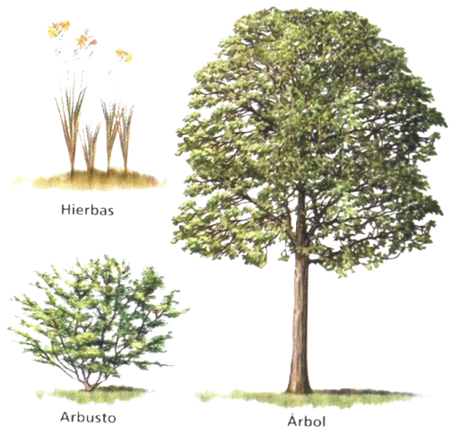
La respuesta correcta es C), porque una comunidad ecológica incluye todas las poblaciones de diferentes especies (plantas, animales, invertebrados) que interactúan en un área, mientras que las opciones A y B incluyen componentes abióticos (rocas, agua) que forman parte del ecosistema, no solo de la comunidad biótica.
Recuerde que una Comunidad Ecológica (Biocenosis): Es el conjunto de todas las poblaciones de seres vivos (plantas, animales, hongos, bacterias) que interactúan en un lugar determinado, como las hierbas, arbustos, árboles, aves e invertebrados mencionados en el texto. Mientras que un Ecosistema: Es la comunidad (factores bióticos) junto con su entorno físico no vivo (factores abióticos) como el suelo, las rocas y el agua.
Ítem #7. Para responder este ítem, usted debe: Distinguir conceptos básicos relacionados con la biodiversidad para un mejoramiento del entorno natural.

Slide 9
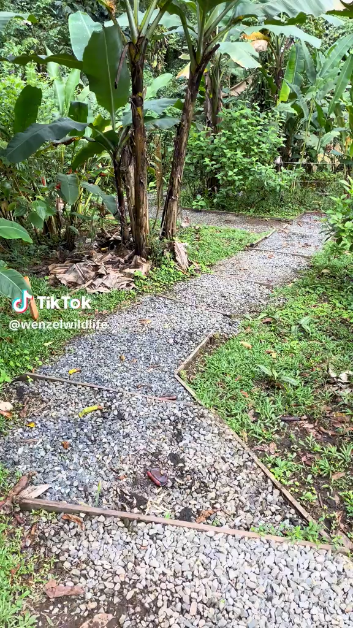
Observa el video
Ítem #8. Para responder este ítem, usted debe: Distinguir conceptos básicos relacionados con la biodiversidad para un mejoramiento del entorno natural.
Según el texto, el camuflaje en estas serpientes les ayuda a alimentarse, ya que les permite acercarse a sus presas sin ser notadas para cazarlas con éxito, aunque también funciona para ocultarse de depredadores, la función principal descrita es para la caza. Por lo tanto, el beneficio para la serpiente es: Capturar alimento (presas). Por otra parte, la opción B) “permite escapar de sus depredadores”. Eso también es un tipo de camuflaje, pero no es lo que describe el texto. El texto se refiere únicamente a capturar presas, no a defenderse. Por último, la opción C) “disminuye sus posibilidades de supervivencia.” Todo lo contrario: el camuflaje aumenta sus posibilidades, pues facilita la alimentación.

Slide 10
Resumen Comparativo
Las características descritas (heterótrofos, inmóviles, paredes celulares con quitina, no fotosintéticos, unicelulares o pluricelulares) corresponden al Reino Fungi, ya que no puede producir su propio alimento; porque los hongos no realizan fotosíntesis (son heterótrofos por absorción), sus células tienen pared de quitina y pueden ser levaduras (unicelulares) o mohos/setas (pluricelulares), a diferencia de las plantas (fotosintéticas) o protistas que varían mucho.
Ítem #9. Para responder este ítem, usted debe: Clasificar los organismos de acuerdo con sus características: según su complejidad en unicelulares y pluricelulares, por reinos biológicos al que pertenecen, vertebrados e invertebrados, según el medio en que viven y el tipo de alimentación.
Cuadro Comparativo: Hongos vs. Plantas vs. Protistas
Característica | 🍄 Hongos | 🌱 Plantas | 🧬 Protistas
Nutrición | Heterótrofa (Absorción | Autótrofa (Fotosíntesis) | Variada (Ambas)
Pared Celular | Quitina | Celulosa | Variable
Organización | Mayoría Pluricelular (Hifas) | Pluricelular Compleja | Mayoría Unicelular
Clorofila | No tienen | Si tienen | Solo en algas

Slide 11
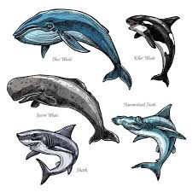
Ítem #10. Para responder este ítem, usted debe: Clasificar los organismos de acuerdo con sus características: según su complejidad en unicelulares y pluricelulares, por reinos biológicos al que pertenecen, vertebrados e invertebrados, según el medio en que viven y el tipo de alimentación.
La respuesta correcta es la B) porque los tiburones son peces (sangre fría, aletas, cuerpo hidrodinámico) y las ballenas son mamíferos (nace viva, amamanta con leche), a pesar de vivir en el agua. Recuerde que los Tiburones: Son peces cartilaginosos (esqueleto de cartílago), de sangre fría (ectotérmicos) y respiran con branquias, características que los clasifican como peces. Mientras que las Ballenas: Son mamíferos marinos, nacen vivas (vivíparas), respiran aire (pulmones) y alimentan a sus crías con leche producida por glándulas mamarias, rasgos de los mamíferos.

Slide 12
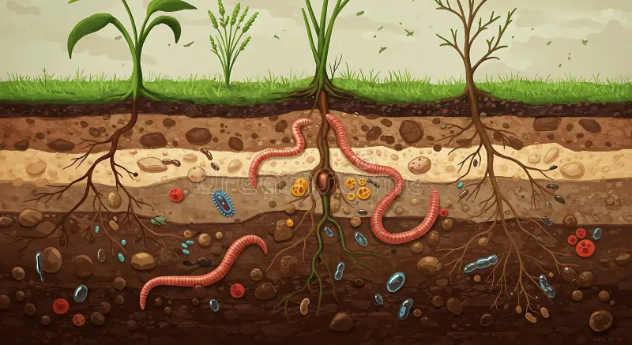
De los seres vivos mencionados, las bacterias son los organismos unicelulares, ya que son microorganismos que viven solos y descomponen materia orgánica, a diferencia de las plantas (que son pluricelulares) y las lombrices de tierra (que son animales pluricelulares). Recuerde que las Bacterias: Son microorganismos, lo que significa que están formados por una sola célula (unicelulares) y son esenciales para la descomposición en el suelo. En tanto que las Lombrices de tierra: Son animales invertebrados, lo que significa que son organismos pluricelulares complejos.
Ítem #11. Para responder este ítem, usted debe: Clasificar los organismos de acuerdo con sus características: según su complejidad en unicelulares y pluricelulares, por reinos biológicos al que pertenecen, vertebrados e invertebrados, según el medio en que viven y el tipo de alimentación.

Slide 13
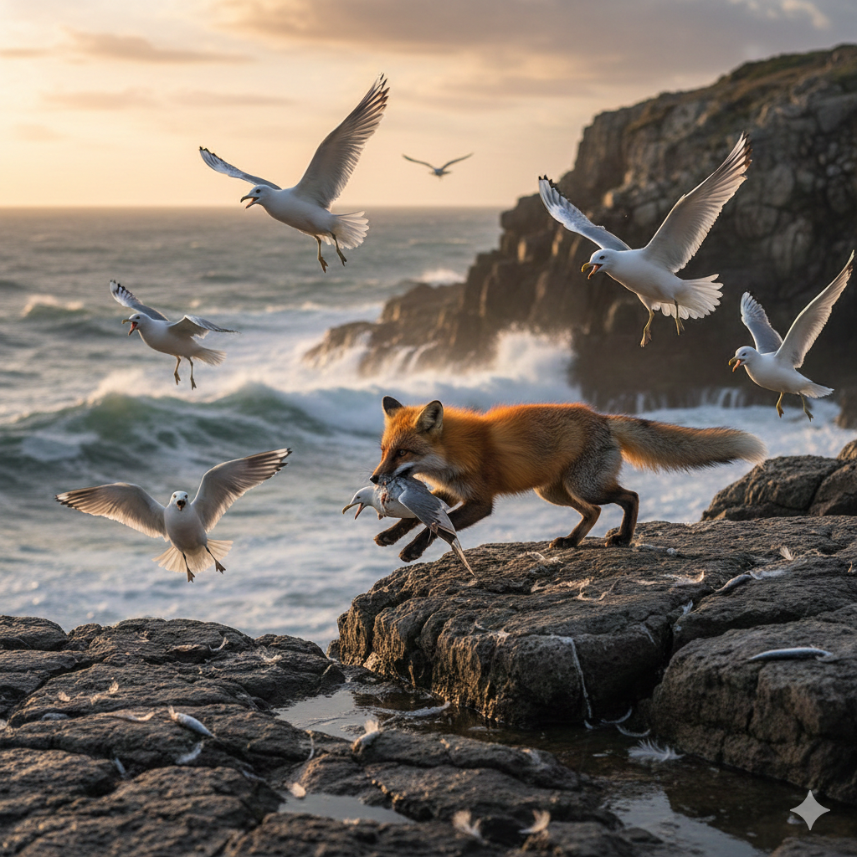
Ítem #12. Para responder este ítem, usted debe: Distinguir algunas relaciones de interdependencia entre los seres vivos y su importancia.
La respuesta correcta es la A) porque la agrupación de gaviotas (1) es entre individuos de la misma especie (intraespecífica) para protegerse, mientras que la relación con los zorros (2) es entre especies diferentes (interespecífica) donde las gaviotas son presas y los zorros son depredadores, un tipo de interacción interespecífica llamada depredación, aunque la opción no la clasifica por el tipo de beneficio/perjuicio, sí por la especie involucrada. Recuerde (“intra” = dentro de la misma especie), (“inter” = entre especies distintas)

Slide 14
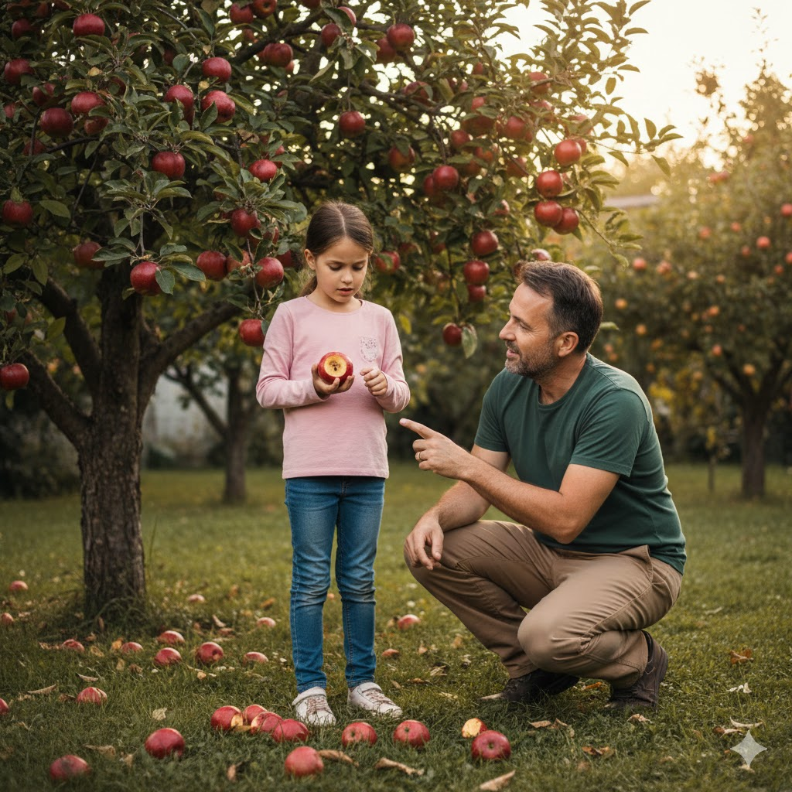
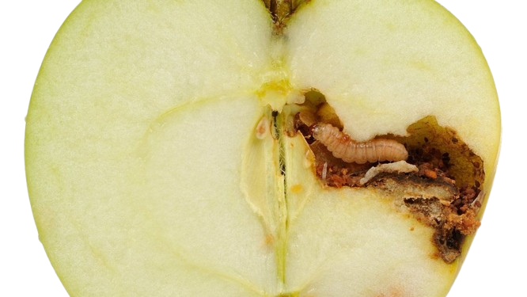
Ítem #13. Para responder este ítem, usted debe: Distinguir algunas relaciones de interdependencia entre los seres vivos y su importancia.
Esta situación es un ejemplo clásico de parasitismo. En esta relación biológica, el gusano actúa como el parásito, obteniendo nutrientes y refugio de la manzana, mientras que la manzana (y por extensión el árbol) es el huésped que resulta perjudicado por el daño en sus tejidos y la interrupción de su ciclo reproductivo.
El Gusano (Parásito): Es quien recibe el beneficio. Encuentra en la manzana un lugar seguro para vivir y una fuente abundante de alimento para desarrollarse (generalmente son larvas de insectos).
La Manzana (Huésped): Es la parte perjudicada. El gusano consume sus tejidos, acelera su proceso de descomposición y destruye su capacidad para proteger las semillas, que es la función reproductiva del fruto.

Slide 15
Tabla de práctica: Pregunta – Respuesta – Explicación
Ítem | Respuesta correcta | Explicación
1 | B) Los manatíes de Tortuguero | Una población está formada por individuos de la misma especie que viven en un mismo lugar. Los manatíes son una sola especie que habita en Tortuguero.
2 | B) Monera y Protista | Las bacterias y cianobacterias son procariotas, por lo tanto, pertenecen al reino Monera. La ameba, euglena y paramecio son eucariotas unicelulares, del reino Protista.
3 | C) Interespecífica | La garrapata y el huésped son especies diferentes, por lo que la relación es interespecífica (parasitismo).
4 | C) Es el proceso que realizan las plantas para obtener sus nutrientes | La fotosíntesis permite a las plantas producir su alimento, crecer y desarrollarse, y es la base de la vida en la Tierra.
5 | B) Ratón y Planta de maíz | El consumidor primario se alimenta del productor. El ratón come maíz y la planta de maíz es el productor.
6 | C) La mariposa y el caracol | Ambos no tienen columna vertebral, por lo que son invertebrados.
7 | C) Las hierbas, los arbustos y los árboles | Una comunidad ecológica está formada solo por seres vivos de diferentes especies que conviven en un lugar.
8 | A) Ayuda a alimentarse | El camuflaje permite a la serpiente acercarse a sus presas sin ser vista, facilitando la alimentación.
9 | C) Fungi | Los hongos son heterótrofos, no hacen fotosíntesis, tienen paredes celulares con quitina y pueden ser unicelulares o pluricelulares.
10 | B) Peces y mamíferos | Los tiburones son peces (aletas, sangre fría) y las ballenas son mamíferos (nacen del vientre materno y producen leche).
11 | B) Bacterias | Las bacterias son organismos unicelulares; las plantas y lombrices son pluricelulares.
12 | A) 1 intraespecífica y 2 interespecífica | Las gaviotas se relacionan entre la misma especie (intraespecífica). Los zorros y gaviotas son especies distintas (interespecífica).
13 | B) Parasitismo | El gusano se beneficia y la manzana resulta dañada; esta relación se llama parasitismo.
Ítem #11. Para responder este ítem, usted debe: Analizar as interrelaciones entre los diferentes sistemas del cuerpo humano que permiten comprender el funcionamiento y cuidado de la salud.

